Slide 1
IT行业的创新
魔方的创新&创新和作坊
龚文多
2018.10.21

Slide 2
01
魔方的创新
02
创新和作坊
CONTENTS

Slide 3
魔方的创新
/01

Slide 4


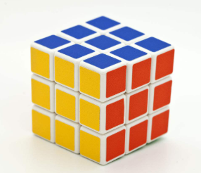
书中的例子
右前左
左前后
*&*#@￥
小飞
果冻

Slide 5
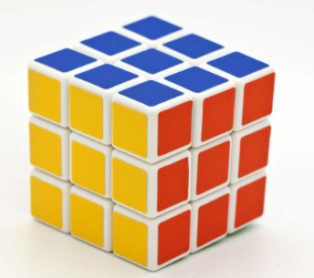
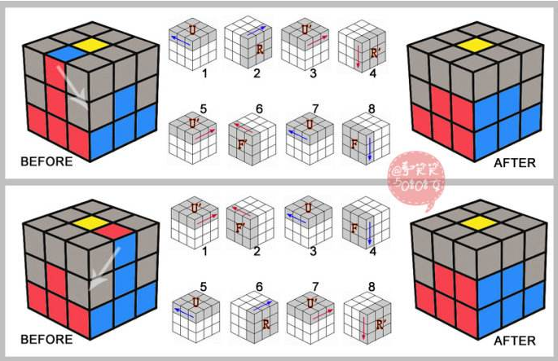


小飞的创新
小飞

Slide 6


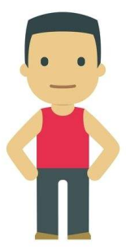
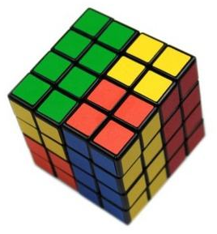
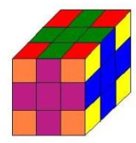

果冻的反击
PK
果冻
小飞
竞争进入白热化~~~~

Slide 7
方法
到一个陌生的地方继续卖魔方
依赖自己别的优势或垄断
继续创新新的玩法或其他价值
放弃

Slide 8
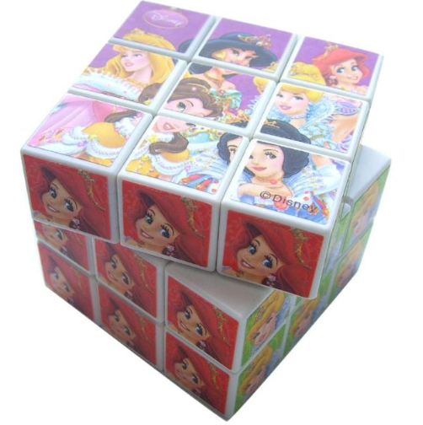
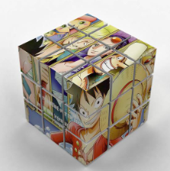


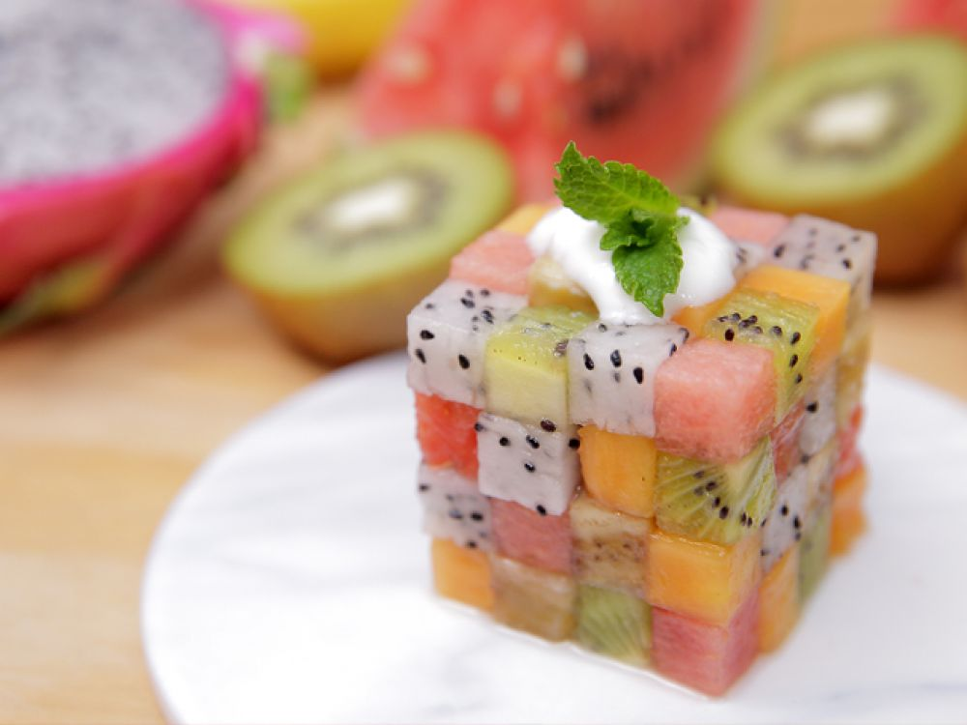
对用户的了解
海贼魔方
公主魔方
吃货魔方

Slide 9
总结：
针对不同的环境应该做出适时的改变。
要熟悉竞争的各个阶段，并采取恰当的处理方法
技术的创新固然重要，但在埋头搞技术的时候
不能忽视用户的需求。

Slide 10
创新和作坊
/02

Slide 11
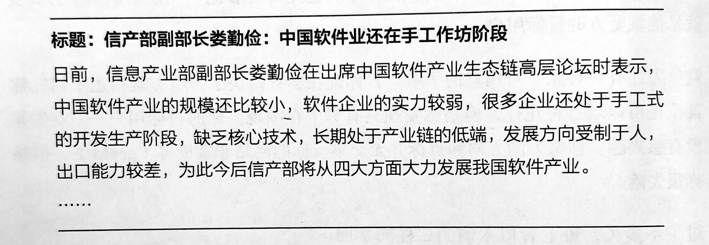
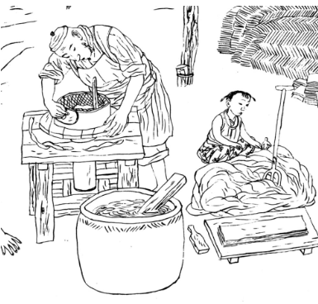
2004年11月报道
作坊

Slide 12
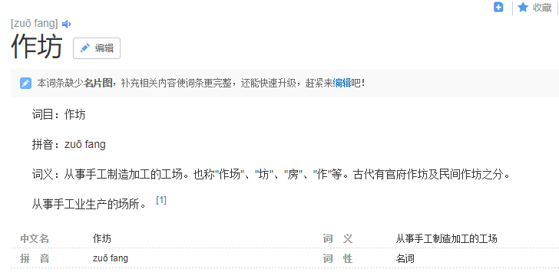
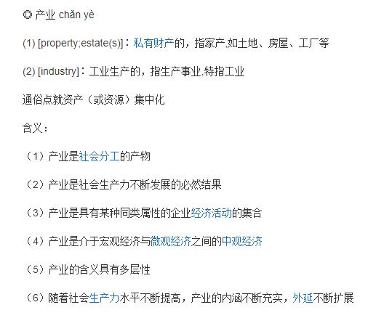

Slide 13
对作坊的理解
自己动手劳动，做出产品。
人不多，师傅带徒弟，或家传手艺。
只做某种行业，不太改行，商业技巧不多。
不太做广告，主要靠口口相传，容易被技术进步淘汰。
和顾客很熟悉，可以赊账。
其他。

Slide 14
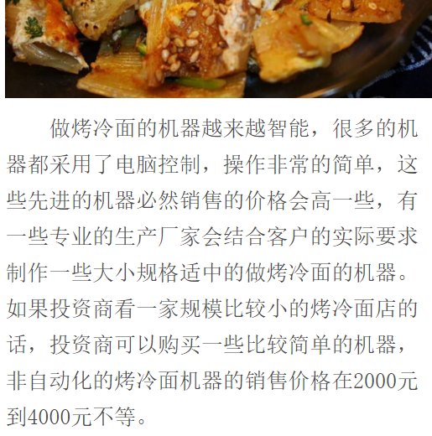
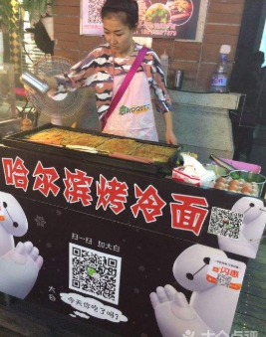
1.自己手工劳动，做出产品
是作坊吗？
原材料批发
手工加工而成
摊位不固定。。。
软件真的完全可以摆脱手工吗？

Slide 15
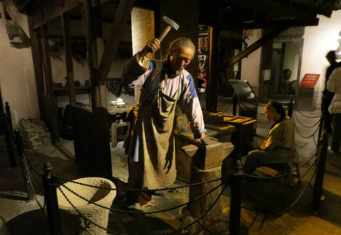
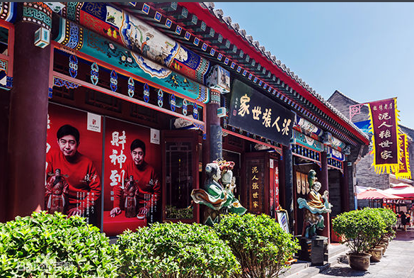
2.人不多，师傅带徒弟，或家传手艺
师傅带徒弟
祖传手艺
小作坊主，如果加入了那些庞大的软件生产线，或者混迹于各种商业技巧中，
他们会更高兴吗？

Slide 16
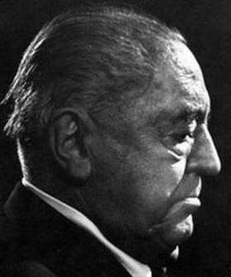
3.只做某种行业，不太改行，商业技巧不多。
Less Is More
作者的“四高公司”
作坊专一会成为一品牌，
软件专一会怎么样？
企业过多的商业技巧会带来什么问题？
路德维希·密斯·凡德罗

Slide 17
4.不太做广告，主要靠口口相传，容易被技术进步淘汰
有能力的作坊，往往能找到合适的渠道和空间，实现自己的价值。
在庞大的企业内部，也可以构建小作坊，自己做主，做自己感兴趣的事。
从小事做起，重质量，讲信用，对产品负责，对工作自豪。

Slide 18
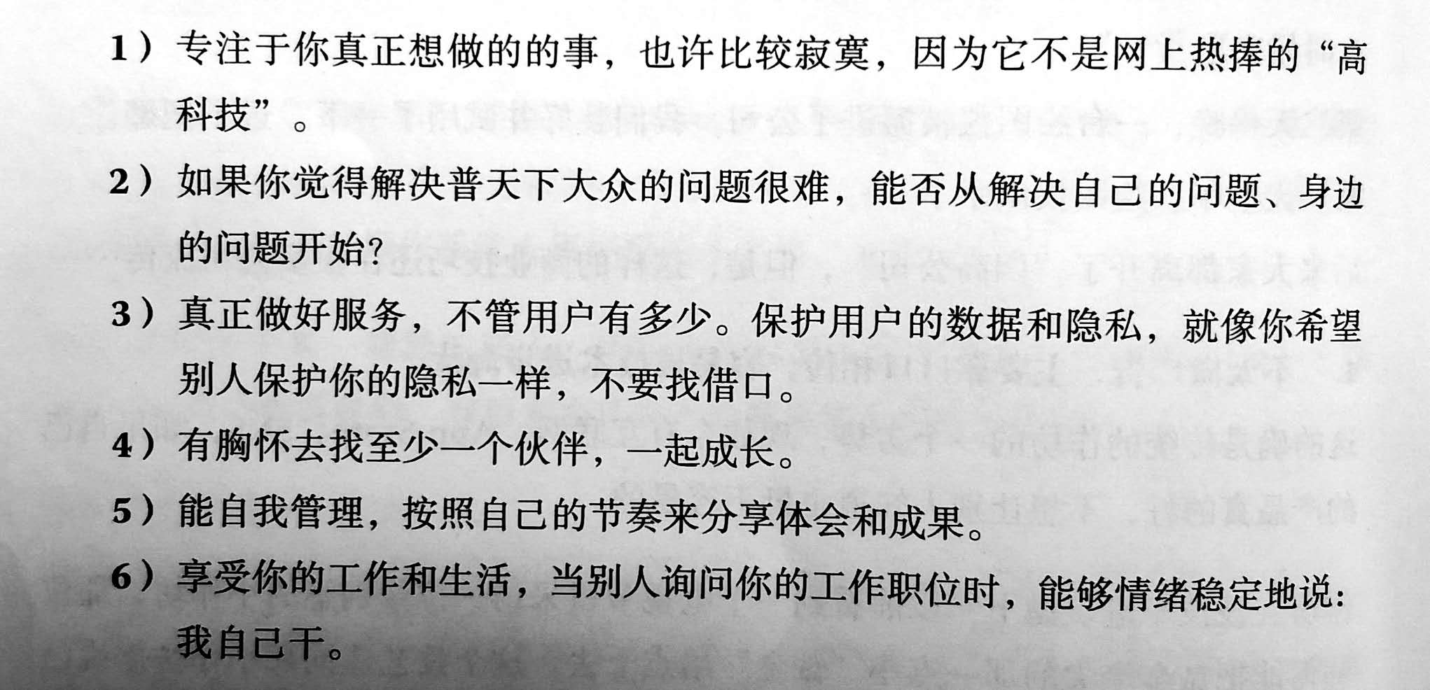
4.1作坊就在那里
“作坊就在那里，装作没看见，还是走进去？走进去之前，先看看你喜欢不喜欢的事：”

Slide 19

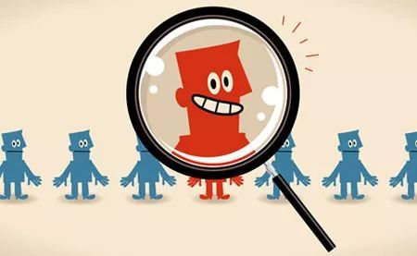
总结
if(作坊==技术||作坊==实事求是)
大数据
区块链。。。。。。
云计算
人工智能

Slide 20
总结
在众多掌握多种技术的IT人群中，如同模板雕刻出的社会需求中，
不断的“恐怖”的名词持续袭来中。作为个体的特殊性如何体现？
人与人的不同又表现在哪里？又要从哪个角度创新？

Slide 21
Thanks
龚文多
2018.10.21

